Slide 1

第三章 矩阵的初等变换
与
线性方程组

Slide 2

本章先引进矩阵的初等变换，建立矩阵的秩的概念,并初等变换方法讨论矩阵的秩的性质;然后利用矩阵的秩讨论线性方程组有解、有惟一解和无限多解的充分必要条件，并介绍用初等变换解线性方程组的方法．

Slide 3
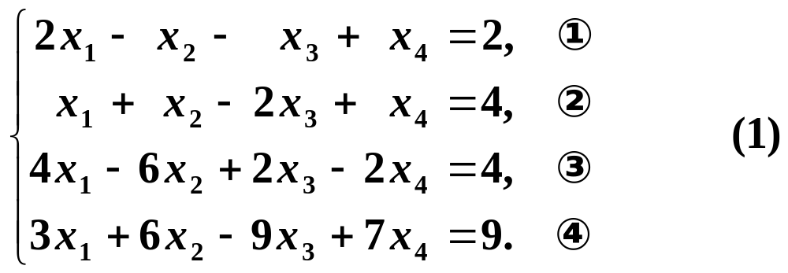
§1 矩阵的初等变换
引例 求解线性方程组

Slide 4
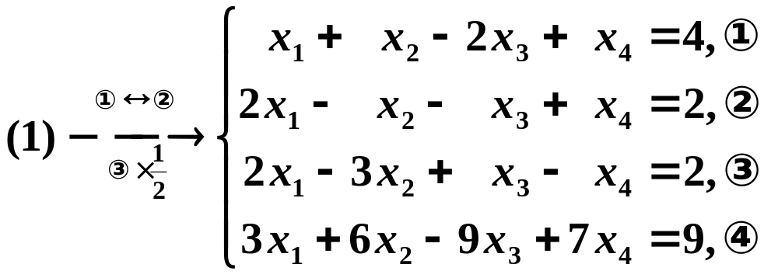

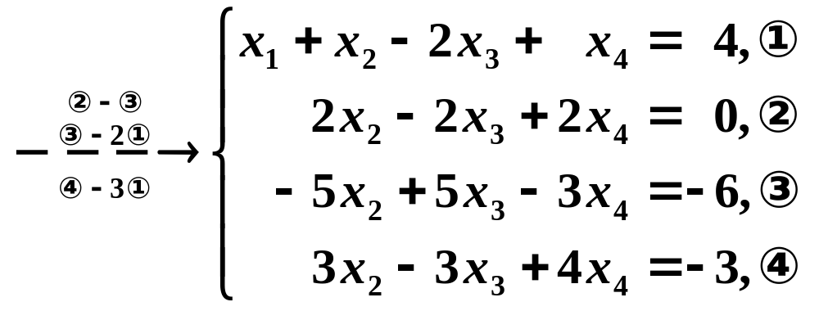

用消元法

Slide 5
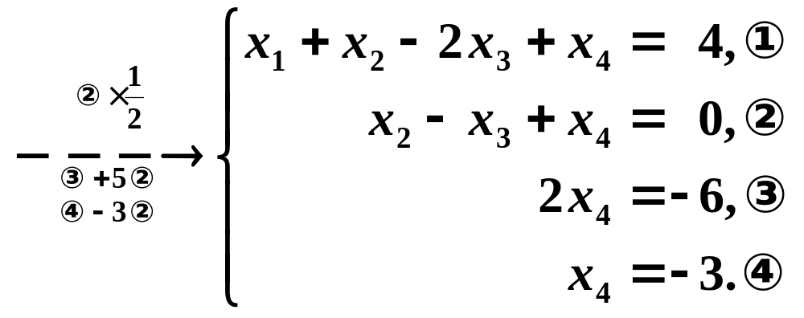
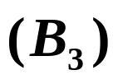
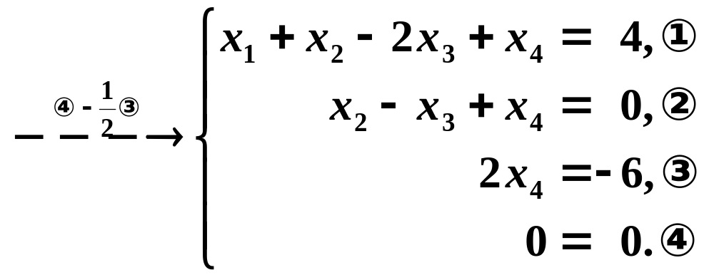


Slide 6
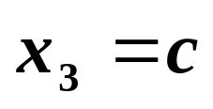
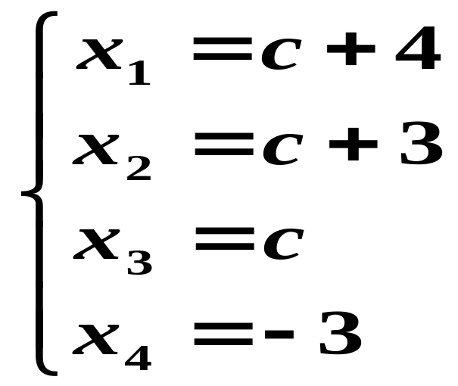
令
代入方程组，得解

Slide 7
消元法的三类变换：
（1）对调二个方程的次序；
（2）以非零的数 k 乘某个方程；
（3）一个方程加上另一个方程的 k 倍．
由于三类变换都是可逆的，
因此变换前的方程组与变换后是同解的．

Slide 8
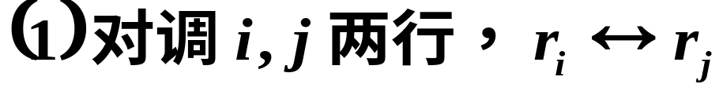
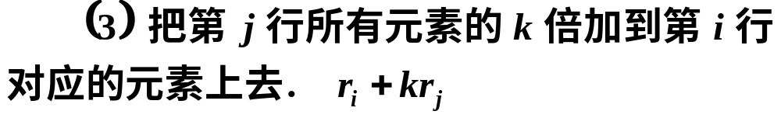
定义1：
下面三类变换称为矩阵的初等行变换:
同样可定义矩阵的初等列变换 (把“r”换成“c”)．
初等行变换和初等列变换统称初等变换。

Slide 9
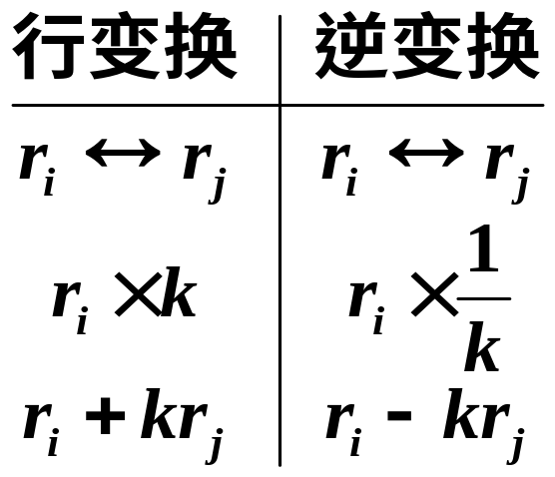
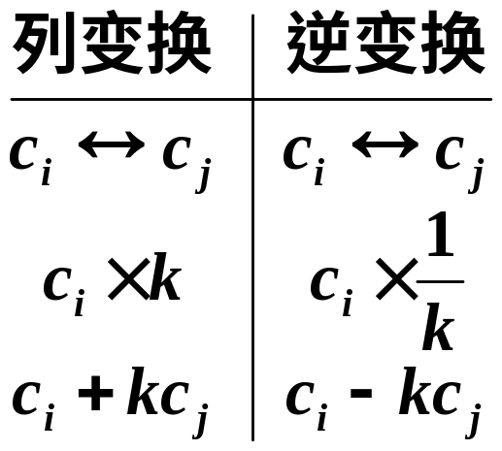
三类初等变换都是可逆的，并且其逆变换是同一
类的初等变换。

Slide 10
若矩阵 A 经过有限次初等变换变成 B，则称 A 与
B 等价，记作 A ～ B .
矩阵的等价关系满足：
反身性 A ～ A ；
对称性 若A ～ B ，则B ～ A ；
传递性 若A ～ B ， B ～ C ，则A ～ C 。

Slide 11
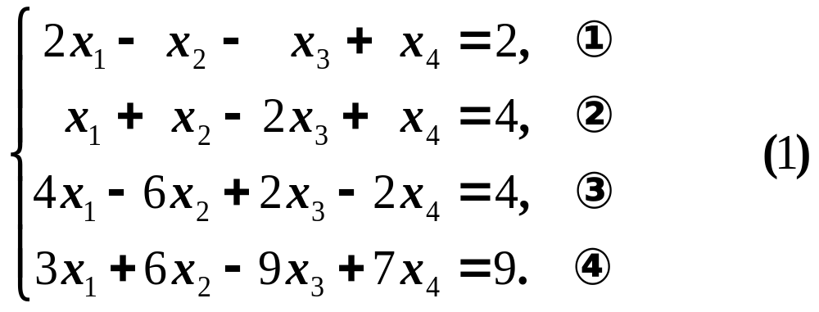
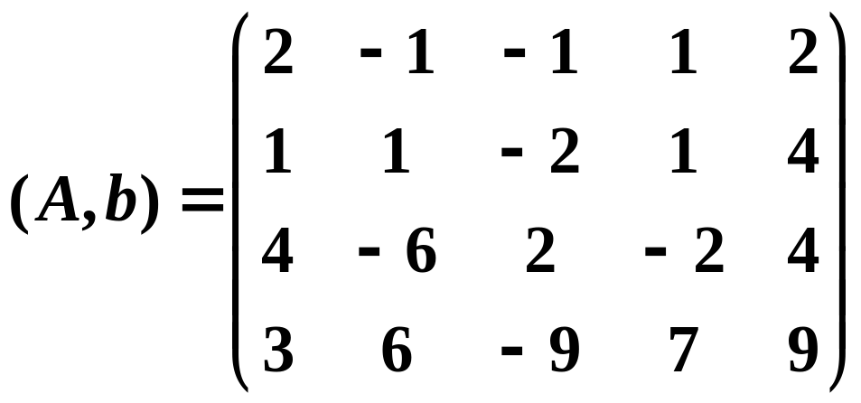
线性方程组
(1)的增广矩阵

Slide 12
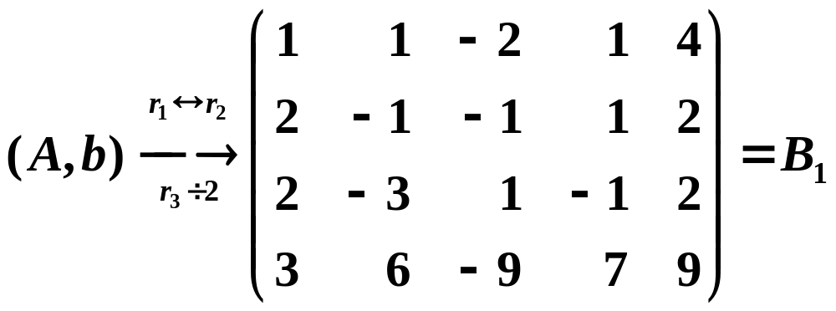
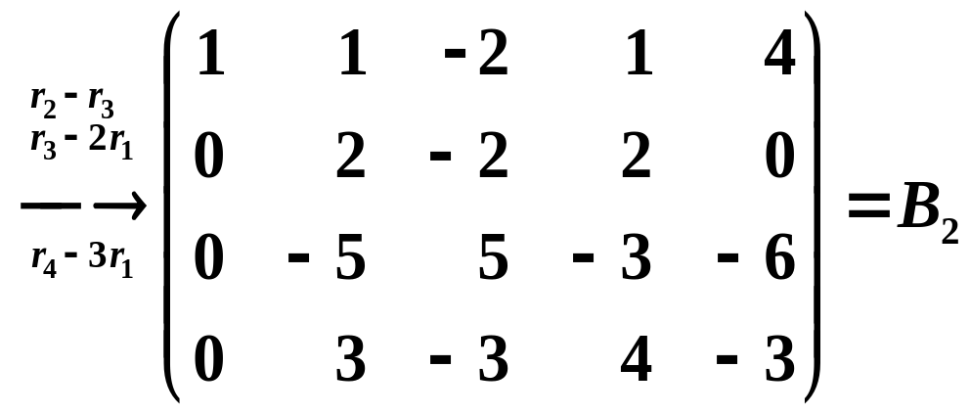

Slide 13
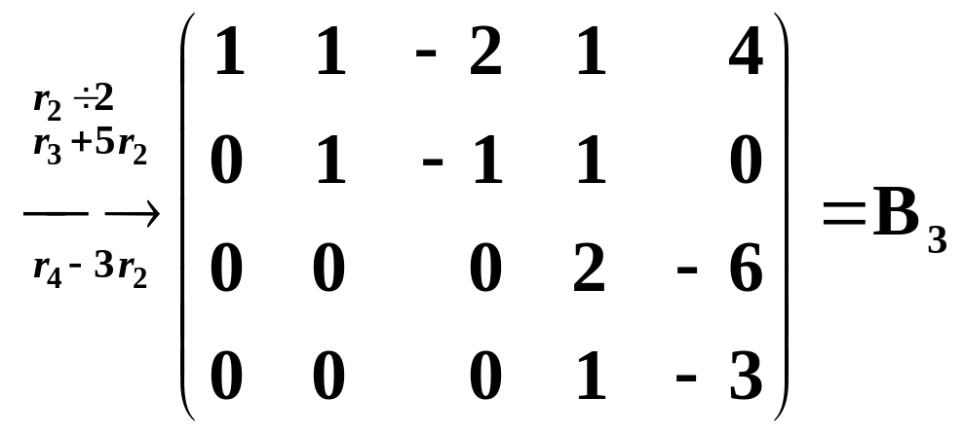
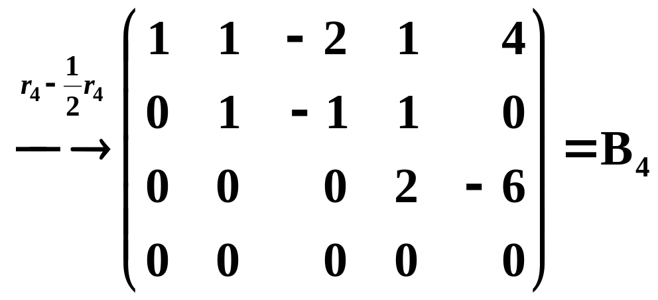
行阶梯形

Slide 14
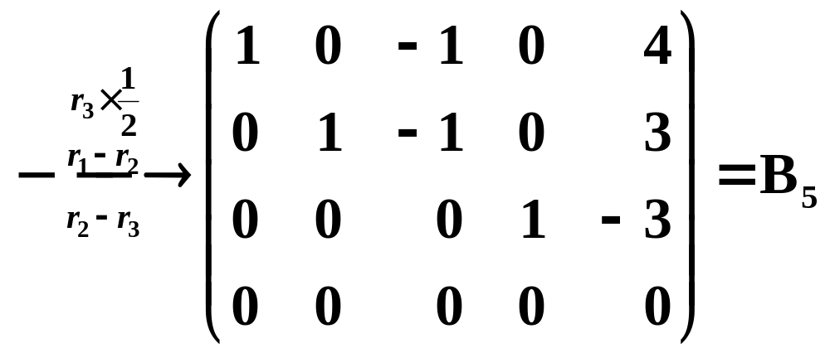



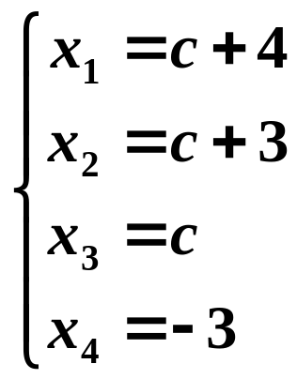
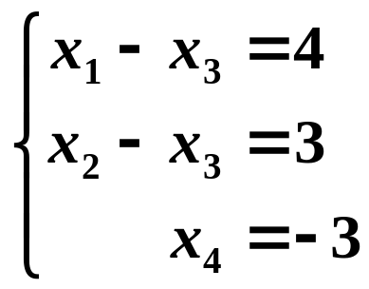
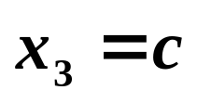
行最简形
令

Slide 15
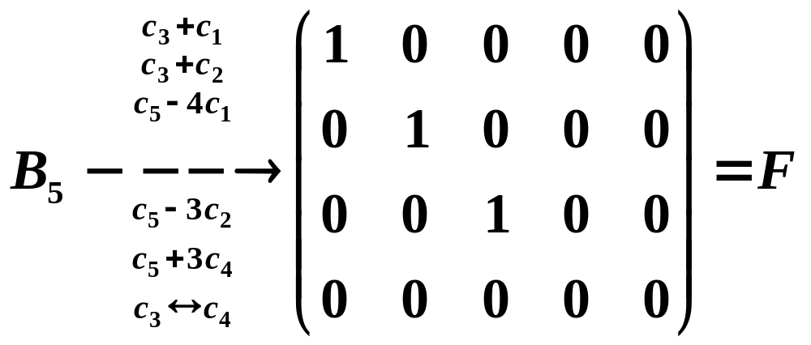
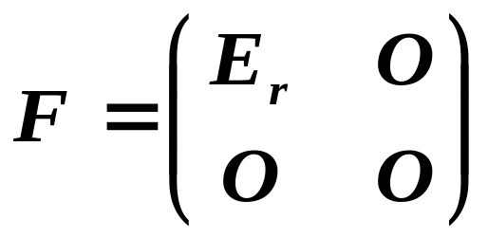
等价标准形

Slide 16
任一 m×n 矩阵 A 都等价于一个如下的矩阵
称为A的等价标准形。

Slide 17
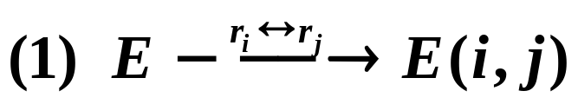
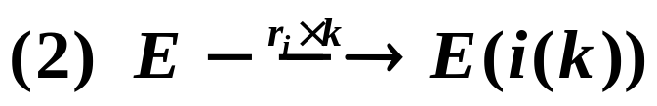
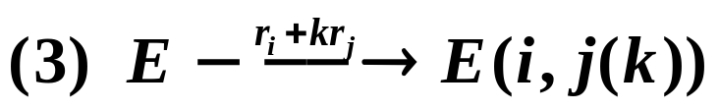
初等矩阵
定义2：
由单位矩阵经过一次初等变换所得矩阵称
为初等矩阵。
三类初等变换与三类初等方阵相对应

Slide 18
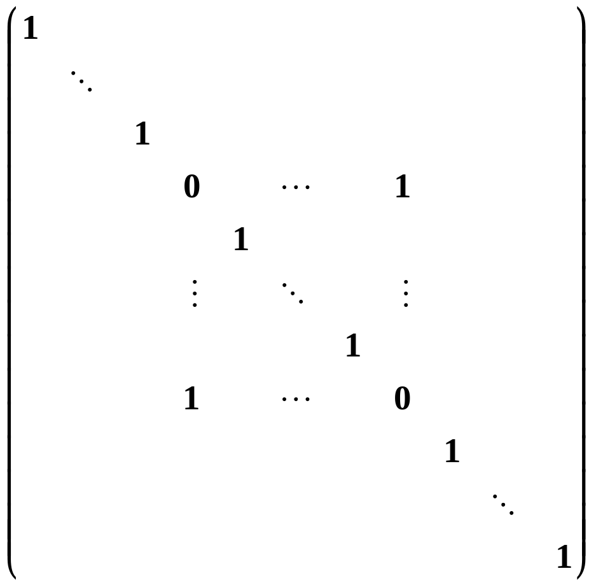




Slide 19
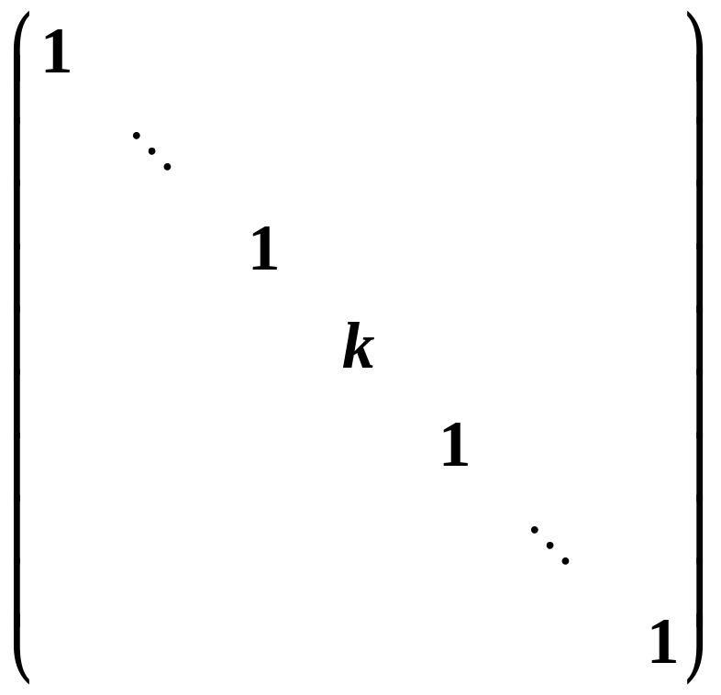


Slide 20
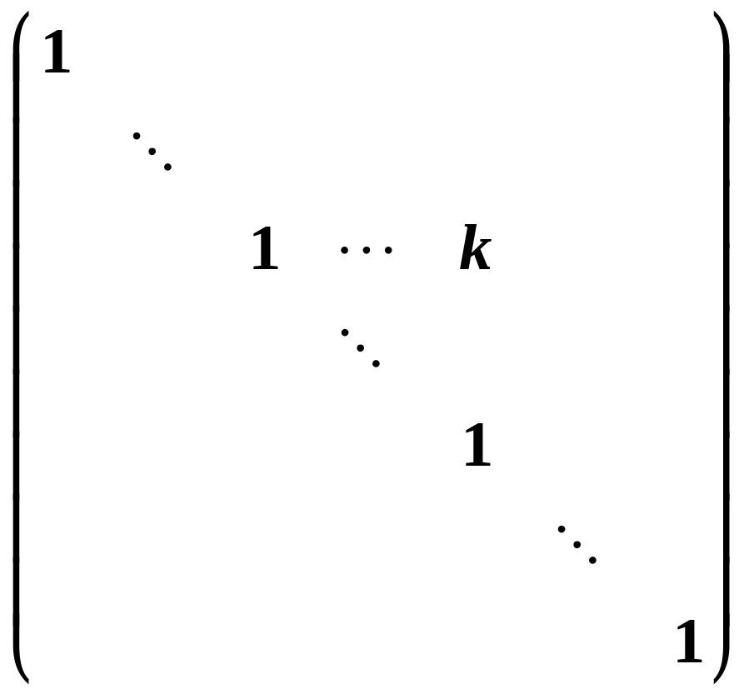




Slide 21
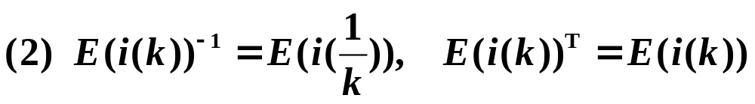
三类初等矩阵都是可逆的，并且其逆矩阵、转置
矩阵都是同一类的初等矩阵。

Slide 22
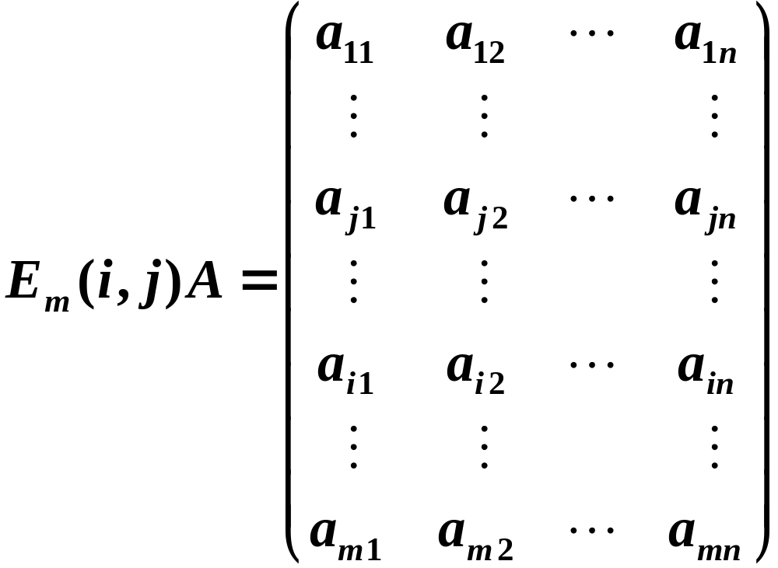
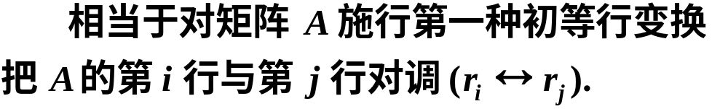

Slide 23
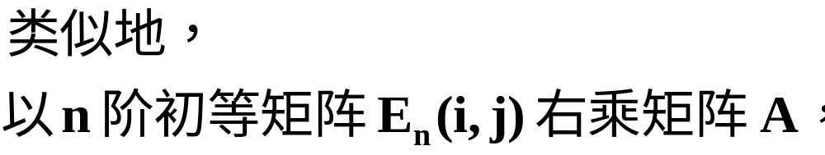
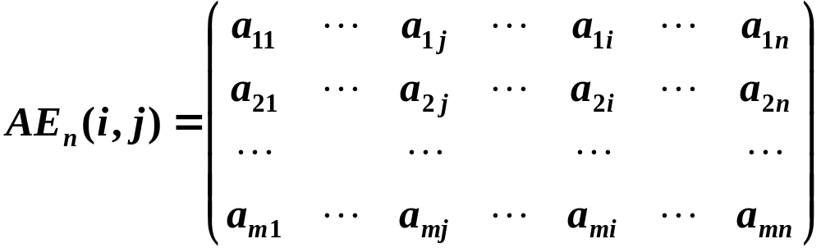
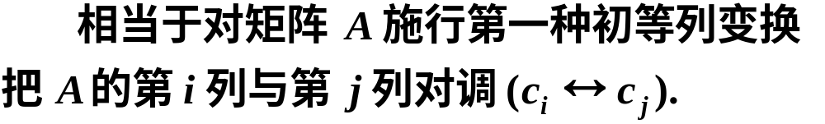

Slide 24
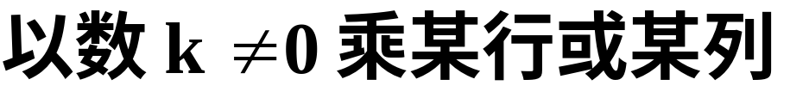
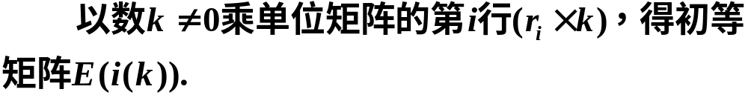
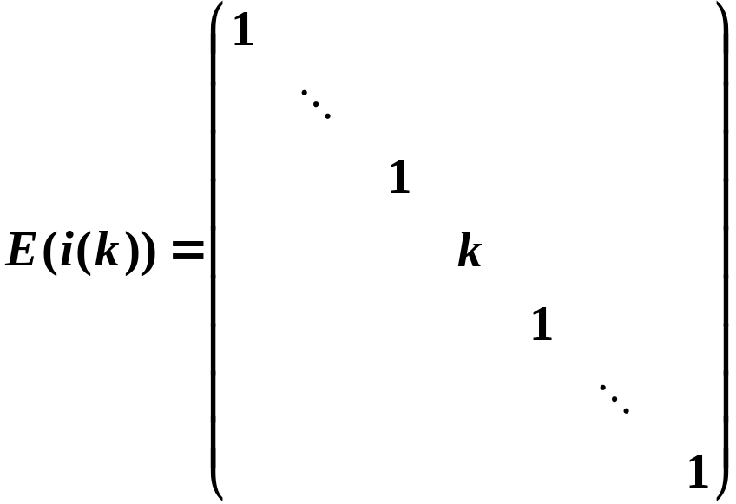

Slide 25

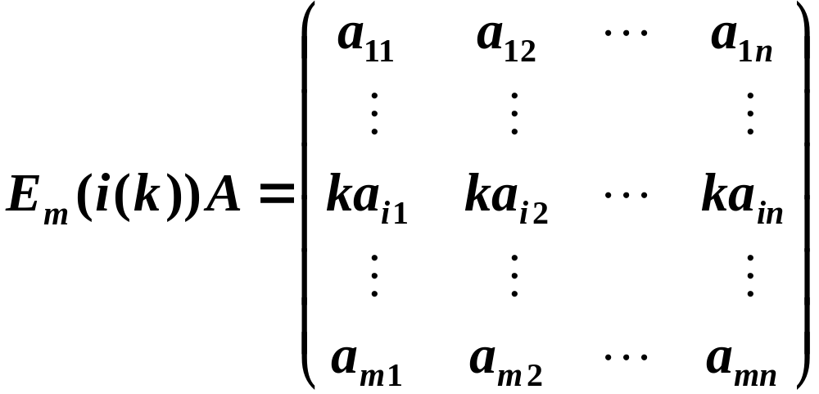

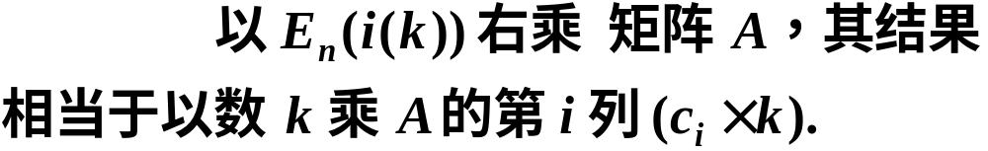

Slide 26
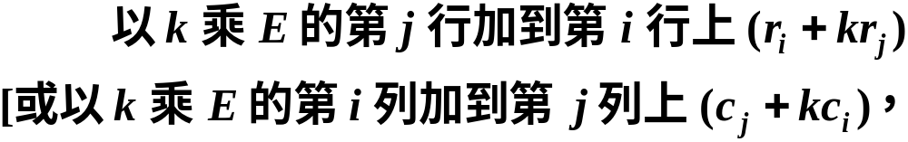
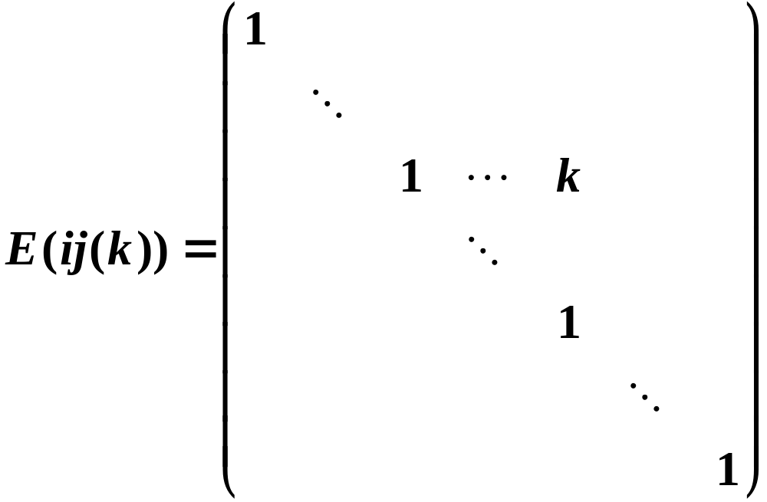

Slide 27

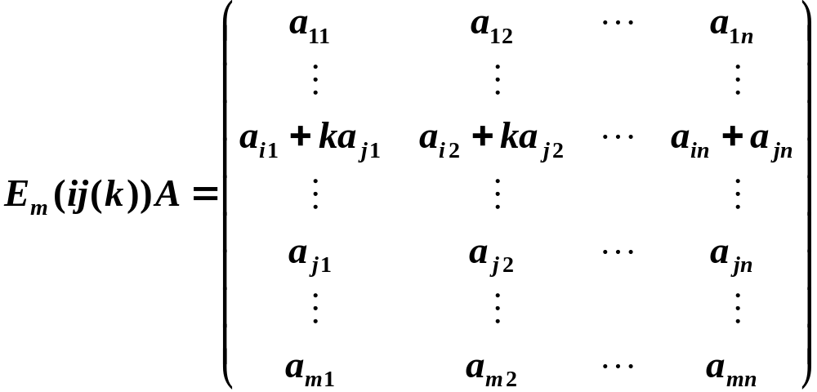

Slide 28
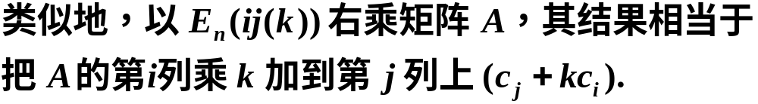
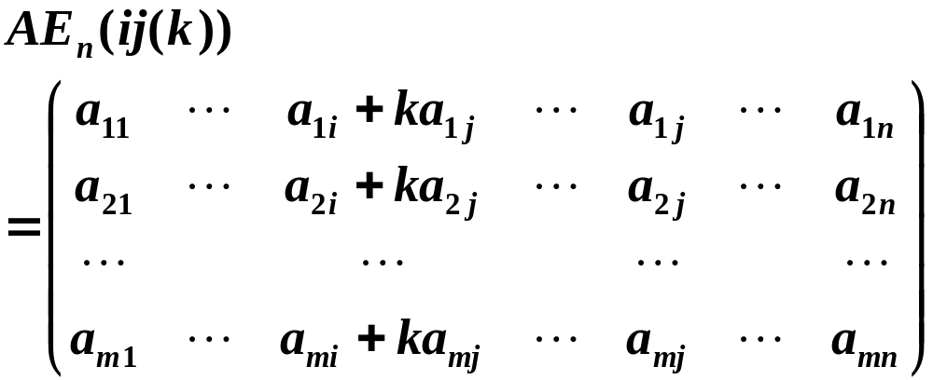

Slide 29
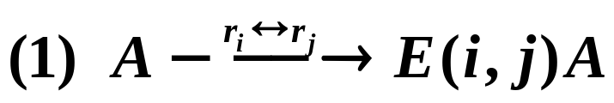
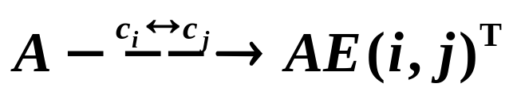
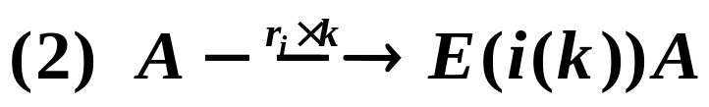
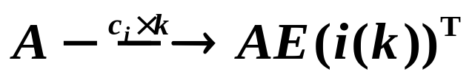


定理1：
设 A 为m×n 矩阵，则

Slide 30









Slide 31




定理2：
方阵A可逆的充要条件是A可以表示为
若干个初等矩阵的乘积。
证明：
充分性.
必要性.
A ～ F

Slide 32


推论1：
方阵 A可逆的充要条件是 A ~ E
推论2：
m×n阵 A与 B等价的充要条件是存在 m阶
可逆阵 P和 n阶可逆阵 Q，使得 PAQ = B
注意到可逆阵可表示为若干个初等阵的乘积。

Slide 33




例.

Slide 34




矩阵运算

Slide 35


例
的最简形矩阵为F,求F，并求一
个可逆矩阵P,使 PA=F.
解：

Slide 36









Slide 37



Slide 38





特别地
即

Slide 39


例：
解：

Slide 40







Slide 41




Slide 42



例：
解：
初等行变换

Slide 43





Slide 44



Slide 45




例
解

Slide 46



Slide 47





Slide 48


§2 矩阵的秩
定义3：在矩阵 A中，任取 k 行、k 列所得的 k²个
元素不改变它们的相对位置而得的 k 阶行列式，
称为 A的一个 k 阶子式。
A的一个2阶子式：

Slide 49


定义4：矩阵 A的 最高阶非零子式的阶数
称为 A的秩，记作 R(A) 。
例4. 求矩阵A 和B 的秩, 其中

Slide 50



3 阶子式 | A|=0
2 阶子式
∴ R(A) = 2
4 阶子式都 = 0
3 阶子式
∴ R(B) = 3

Slide 51



定理 3 若A ~ B, 则 R(A) = R(B) .
事实上，若 A 经过一次初等变换变为 B，A的
k 阶子式全等于零, 则 B的 k 阶子式也全等于零。

Slide 52

性质 1. 若A的所有 r 阶子式(如果有)全等于零，
则阶数大于r 的所有子式全等于零。
2. 若A有一个 k 阶子式非零, 则 R(A) ≥ k
若A的所有 k 阶子式全等于零, 则 R(A) < k
3. 若A为m×n矩阵, 则 0 ≤ R(A) ≤ min{m, n}
4.

Slide 53



5. R(PAQ) ＝ R(A), 其中P, Q为可逆矩阵。
6.
7.
8.
9. 若
则

Slide 54





设
, 则
故

Slide 55
注意到，从一个矩阵中划去一行或一列，它的秩
至多减少一。
将 C₁看成一个 n 阶矩阵划去了n-r₁行, n-r₂
列，于是有

Slide 56


§3 线性方程组的解

Slide 57

不妨假定
化为行最
简形矩阵

Slide 58

( # )

Slide 59



(1) 若 ，则 (#)无解。
(2) 若
则 (#)有解，并且
时，有唯一解。
当
时，有无穷多解。

Slide 60




非齐次性线性方程组解的条件
定理4：非齐次线性方程组
有解的充要
条件是
，并且
当
时，有唯一解；
当
时，有无穷多解。

Slide 61


例10：求解线性方程组
解：

Slide 62



可知方程组无解。

Slide 63


例11：求解线性方程组
解：

Slide 64




Slide 65



得
令
故

Slide 66


Slide 67

例13. 设有线性方程组
问λ为何值时, 此方程组
(1)有唯一解; (2)无解; (3)有无穷多解?
并在有无穷多解时求其通解.
解: 对其增广矩阵[A, b]作初等行变换, 化为阶
梯形.

Slide 68
1+λ 1 1 0
1 1+λ 1 3
1 1 1+λ λ
1 1 1+λ λ
1 1+λ 1 3
1+λ 1 1 0
×(−1)
[A,b] =
1 1 1+λ λ
0 λ −λ 3−λ
1+λ 1 1 0
×(−1−λ )
1 1 1+λ λ
0 λ −λ 3−λ
0 −λ −λ(2+λ ) −λ(1+λ )
×1
1 1 1+λ λ
0 λ −λ 3−λ
0 0 −λ(3+λ ) (1−λ)(3+λ )

Slide 69
1 1 1+λ λ
0 λ −λ 3−λ
0 0 −λ(3+λ ) (1−λ)(3+λ )
(1) 当λ ≠ 0且λ ≠ −3时, 方程组有唯一解;
(2) 当λ = 0时, 方程组无解;
(3) 当λ = −3时, 方程组有无穷多解. 此时
1 1 1+λ λ
0 λ −λ 3−λ
0 0 −λ(3+λ ) (1−λ)(3+λ )
1 1 −2 −3
0 −3 3 6
0 0 0 0
=
1
×(− −)
3
1 1 −2 −3
0 1 −1 −2
0 0 0 0
1 0 −1 −1
0 1 −1 −2
0 0 0 0
×(−1)

Slide 70
1 0 −1 −1
0 1 −1 −2
0 0 0 0
x₁ −x₃ = −1
x₂ −x₃ = −2
因而原方程组化为
x₁ = x₃− 1
x₂ = x₃−2
x₃ = x₃(任意)
由此可得原方程组的通解
x₁
x₂
x₃
1
1
1
−1
−2
0
令x₃ = c, 则
= c
+
(c为任意实数).

Slide 71

例
解证
对增广矩阵B进行初等变换，
方程组的增广矩阵为

Slide 72




Slide 73




由于原方程组等价于方程组
由此得通解：

Slide 74



例 设有线性方程组
解

Slide 75




Slide 76




其通解为

Slide 77



这时又分两种情形：

Slide 78



Slide 79

思考题

Slide 80


思考题解答
解

Slide 81




Slide 82


Slide 83



故原方程组的通解为

Slide 84


齐次性线性方程组解的条件
定理6：齐次线性方程组 有非零解的
充要条件是

Slide 85


例9：求解齐次线性方程组
解：

Slide 86



Slide 87



Slide 88


矩阵方程有解的条件
定理6：矩阵方程
有解的充要条件是

Slide 89


定理9：矩阵方程
有非零解的
充要条件是
有非零解
有非零解

Slide 90
作业

